Slide 1
Tag 1: Git & GitLab, Git-Workflow im Team
<Kundenlogo>
<Datum, Autor>

Slide 2
Einführung & Kursüberblick

Slide 3
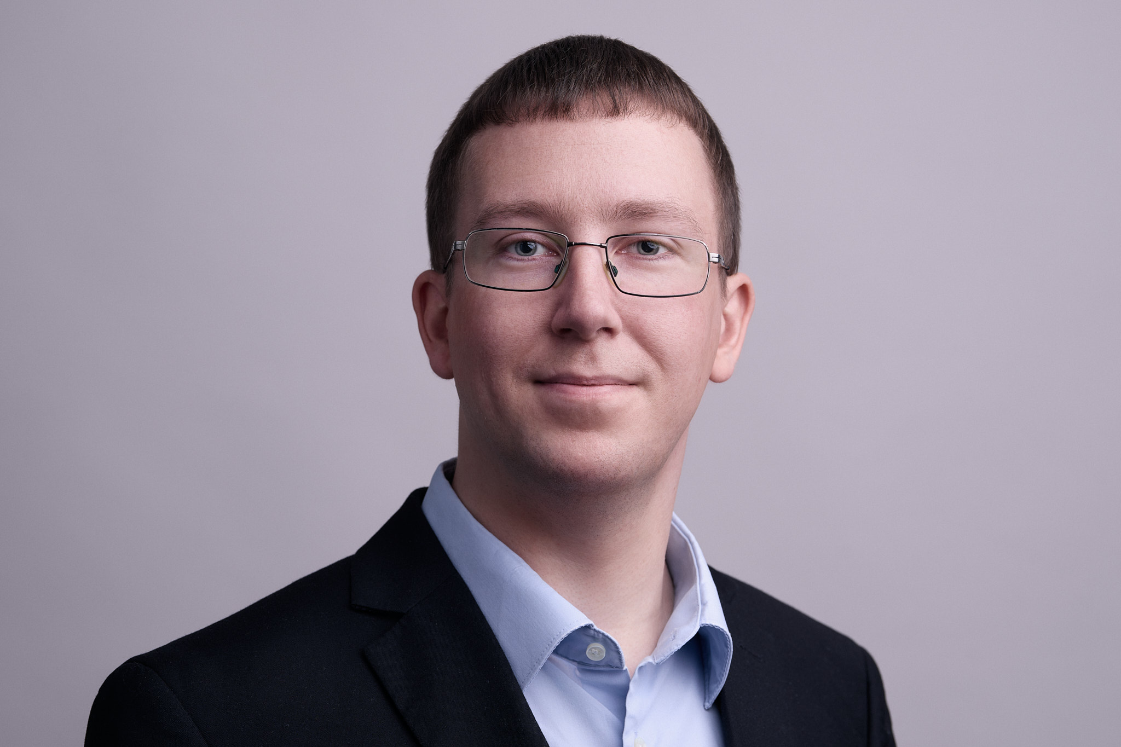
Vorstellung
Daniel Krämer (M.Sc. C.S.)
Senior Software Engineer
Schwerpunkte
Software-Architektur
Integration und Migration
Web Engineering
Clean Code
Testautomatisierung
Trainings
Java, Spring, Microservices, …

Slide 4

Vorstellung
Malte Fischer
Software Engineer
Schwerpunkte
Hier bitte
Einige Punkte ergänzen
Am CV kann man sich
Immer sehr gut
orientieren
Hier stehen Techniken

Slide 5

Unternehmen
Individuelle Anwendungsentwicklung - Java enterprise, web, mobile
seit 2005 ♦ in Köln ♦ für alle Branchen ♦
nach Aufwand & im Festpreis
Digitalisierung/ Prozesse/ Integration
Migration
Neuentwicklung
Notfall/ kritische Situation
pragmatisch, zielgerichtet, zuverlässig
Kompletter SW Life Cycle
Projektmanagement/ agile Methodik
Anforderungsanalyse
Architektur & SW-Design
Implementierung & Testautomation
Studien & Seminare
online banking
Einführung neues Versicherungsprodukt
Naturschutz: Kartie- rung bedrohter Arten
µservices Automotive
Stabilisierung Retail
Migration Energieversorger
Schnittstellen Gesundheitswesen
Adressverwaltung Logistik
Nutzerservices Energieversorger
Börsenhandel Wertpapiere
security Härtung
EAM & refactoring leasing
... und für Sie? Sprechen Sie uns an!

Slide 6
Inhalt und Ziel
Workshop
Erweiterter Einstieg in Git-Workflows und die Hosting-Plattform GitLab
Basiswissen über die wichtigsten Aspekte der Testautomatisierung
Erarbeitung eines Git-Workflows und Erstellung unterschiedlicher CI/CD Pipelines für einfache bis komplexe Software Projekte/Szenarien
Zielgruppe
Alle die Continuous Integration & Deployment effektiv in Ihre Prozesse einbinden möchten
Entwickler, DevOps & Administratoren
Voraussetzungen
git Grundkenntnisse
Sicherer Umgang mit Linux
Grundlegende Programmierkenntnisse

Slide 7
Agenda
Tag 1 – Einführung in Git und GitLab, Git-Workflow im Team
Einführung & Kursüberblick
Grundlagen von Git und GitLab
Git Rebase & Merge-Strategien
Git-Workflow im Team
Tag 2 – Vertiefung Git-Workflow, CI/CD & GitOps
Gitflow-Workflow
Tags, Releases & deren Verwaltung
Einführung in GitLab CI/CD & gitlab.yml
Grundlagen von GitOps
Tag 3 – Docker in der Entwicklung, GitLab CI und Deployment-Strategien
Lokale Entwicklung mit Docker
GitLab-Runner & Docker-Registry
Erstellen von Release- und Tagged-Images
Möglichkeiten des Deployments & Verwaltung von Konfiguration

Slide 8
Agenda
Tag 1 – Einführung in Git und GitLab, Git-Workflow im Team
Einführung & Kursüberblick
Grundlagen von Git und GitLab
Git Rebase & Merge-Strategien
Git-Workflow im Team
Tag 2 – Vertiefung Git-Workflow, CI/CD & GitOps
Gitflow-Workflow
Tags, Releases & deren Verwaltung
Einführung in GitLab CI/CD & gitlab.yml
Grundlagen von GitOps
Tag 3 – Docker in der Entwicklung, GitLab CI und Deployment-Strategien
Lokale Entwicklung mit Docker
GitLab-Runner & Docker-Registry
Erstellen von Release- und Tagged-Images
Möglichkeiten des Deployments & Verwaltung von Konfiguration

Slide 9
Zeitplan
Montag, 17.06.2024
Dienstag, 18.06.2024
Mittwoch, 19.06.2024
Mittwoch, 20.03.2019
Beginn: 8:00/9:00 Uhr TODO PUngewiß
Kaffeepause: ~ 10:30 Uhr
Mittagspause: 12:00 bis 13:00 Uhr
Ende: 16:00/1700 Uhr (heu TODO PUngewiß te: 17:00 Uhr)

Slide 10
Organisation
Vorgehen
Präsentation und Übung im Wechsel
Besprechung der Musterlösungen
Unterlagen
Folien
Musterlösung
GitHub bereitstellen? TODO PUngewiß

Slide 11
Literatur
git –everything-is-local https://www.git-scm.com/book/en/v2
GitLab https://docs.gitlab.com/
Docker https://docs.docker.com/get-started/
Hinweis: Viele Beispiele basieren auf der Literatur

Slide 12

Vorstellung
Jetzt sind Sie dran!
Name
Vorwissen
Erwartungen
Lernziele

